Slide 1
PROSTOR
SVE ŠTO NAS OKRUŽUJE
ČOVJEK SE NALAZI U PROSTORU I PROMATRA SVIJET OKO SEBE
ČOVJEK IMA POTREBU KRETATI SE U NJEMU

Slide 2
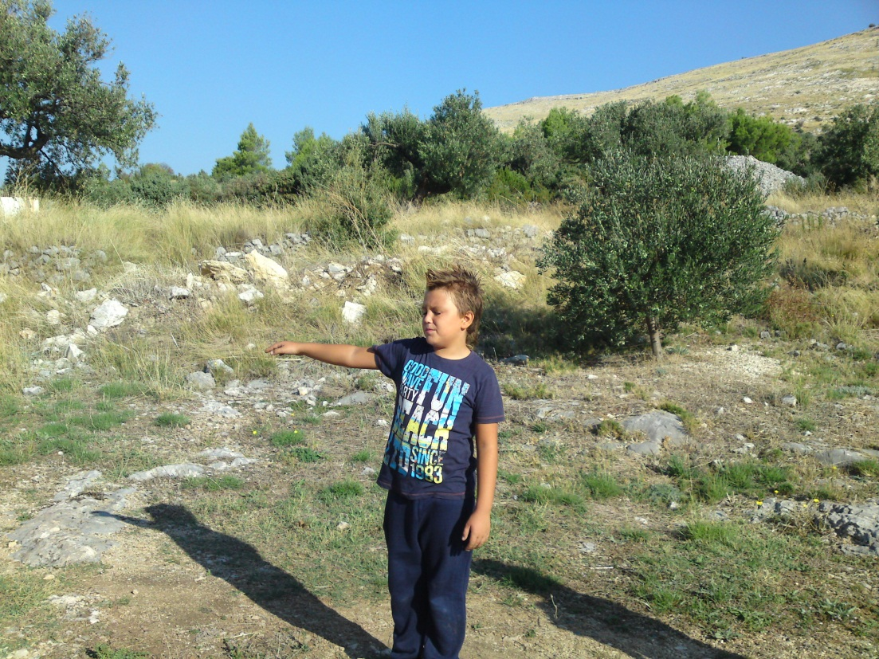
STAJALIŠTE
MJESTO NA KOJEM SE NALAZIMO DOK PROMATRAMO OKO SEBE

Slide 3
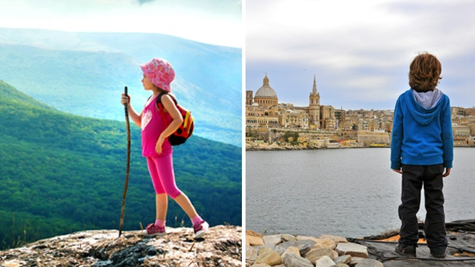

Slide 4
OBZOR
PROSTOR KOJEG VIDIŠ SA STAJALIŠTA ZOVE SE OBZOR
JOŠ SE ZOVE I VIDOKRUG ILI HORIZONT
OBZOR NIJE UVIJEK JEDNAK
ŠTO JE STAJALIŠTE VIŠE, OBZOR JE ŠIRI

Slide 5
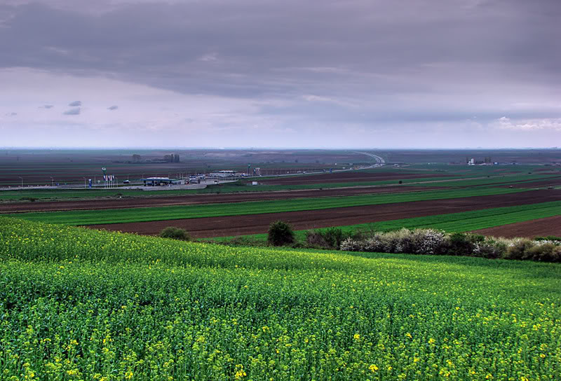
OBZOR JE NAJŠIRI U RAVNICI...

Slide 6
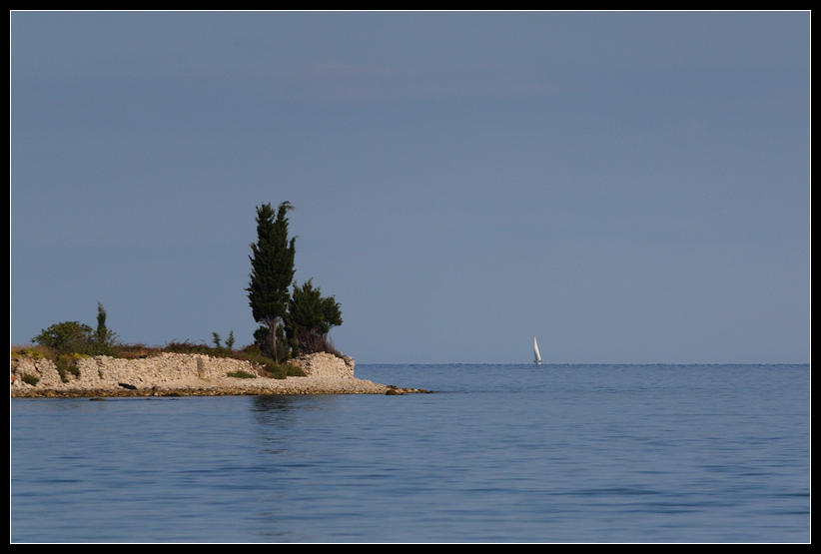
...I NA MORSKOJ PUČINI...
..JER NAM NIŠTA NE SMETA POGLEDU!

Slide 7
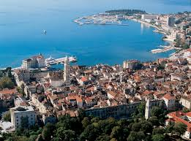
SPLIT S POVIŠENOG STAJALIŠTA – OBZOR JE ŠIROK

Slide 8
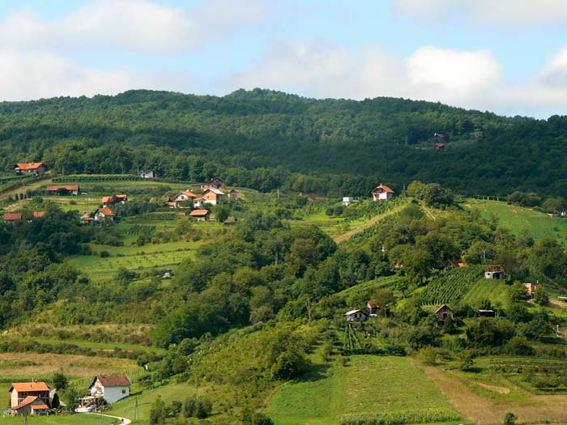
U BREŽULJKASTOM KRAJU OBZOR JE MALEN...
...JER BREŽULJCI SMETAJU POGLEDU!

Slide 9
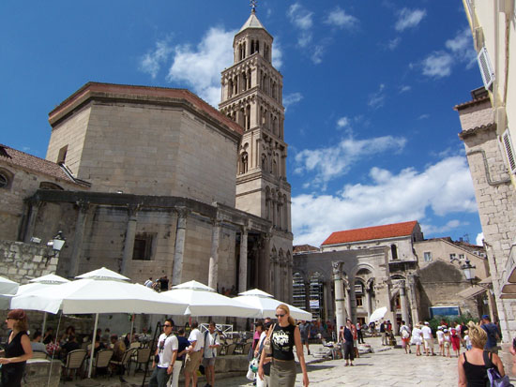
U CENTRU GRADA JE OBZOR TAKOĐER MALEN...
..JER NAM VISOKE ZGRADE OMETAJU POGLED!

Slide 10
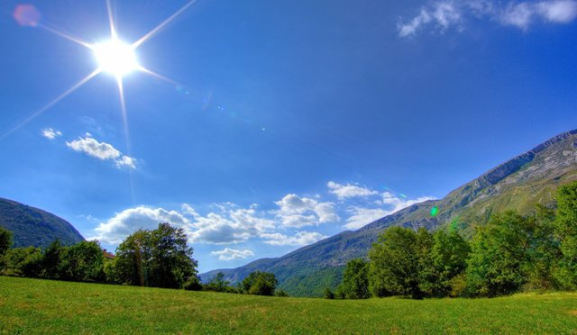
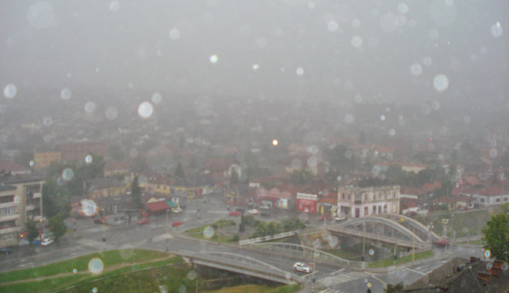
VREMENSKE PRILIKE
SUNČANO VRIJEME – ŠIRI OBZOR
KIŠOVITO, MAGLOVITO, SNJEŽNO VRIJEME – UŽI OBZOR

Slide 11
Odgovori:

Slide 12
Marina stanuje u kući prizemnici, a Josip na trećem katu stambene kuće. Tko od njih ima širi obzor sa svojeg prozora?

Slide 13
Ribar Petar lovi ribu na morskoj pučini. Poljoprivrednik Tomo sadi pšenicu na polju koje se nalazi u nizini. Tko od njih ima širi obzor? Objasni.

Slide 14
Marta se igra na livadi. Kada je došla na livadu, bila je magla, ali sada se magla razišla i vrijeme je sunčano. Kako su vremenske prilike utjecale na Martin obzor?

Slide 15
Prepiši u bilježnicu:

Slide 16
Stajalište i obzor
STAJALIŠTE
-mjesto na kojem se trenutno nalaziš dok promatraš oko sebe
OBZOR
-prostor koji vidiš sa stajališta
VISINA STAJALIŠTA
-više stajalište- veći i širi obzor
-niže stajalište- manji i skučen obzor
VREMENSKE PRILIKE
-sunčano vrijeme- širi obzor
-kišovito, maglovito i snježno vrijeme- manji obzor

